Slide 1
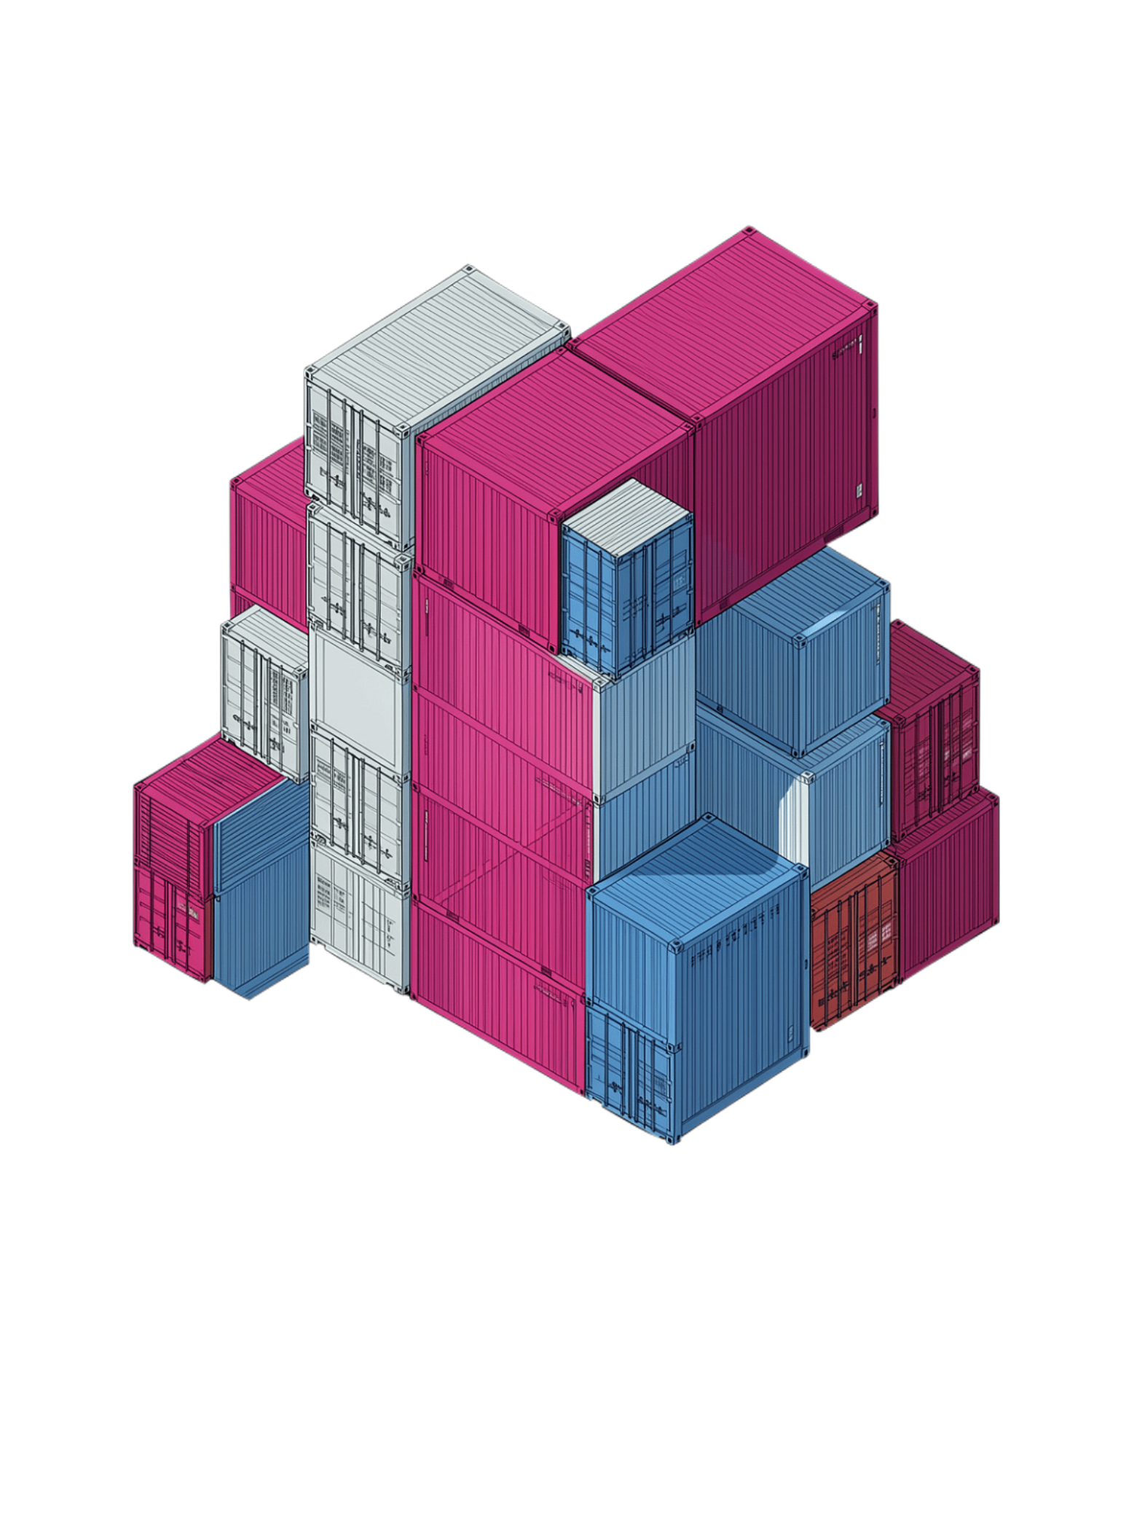
Знакомство с Docker: Упакуй, отправь, запусти
Основы контейнеризации для разработчиков

Slide 2




Проблема: «На моем компьютере всё работает»
Классическая ситуация
Код работает локально, но падает на сервере из-за разных версий Python, Node.js и зависимостей — знакомо каждому разработчику.
Главные плюсы Docker
Изоляция окружения, гарантированная повторяемость, быстрый старт и встроенная поддержка CI/CD.
Один образ — везде одинаково
Ноутбук, сервер, облако — поведение приложения идентично в любой среде без дополнительной настройки.

Slide 3
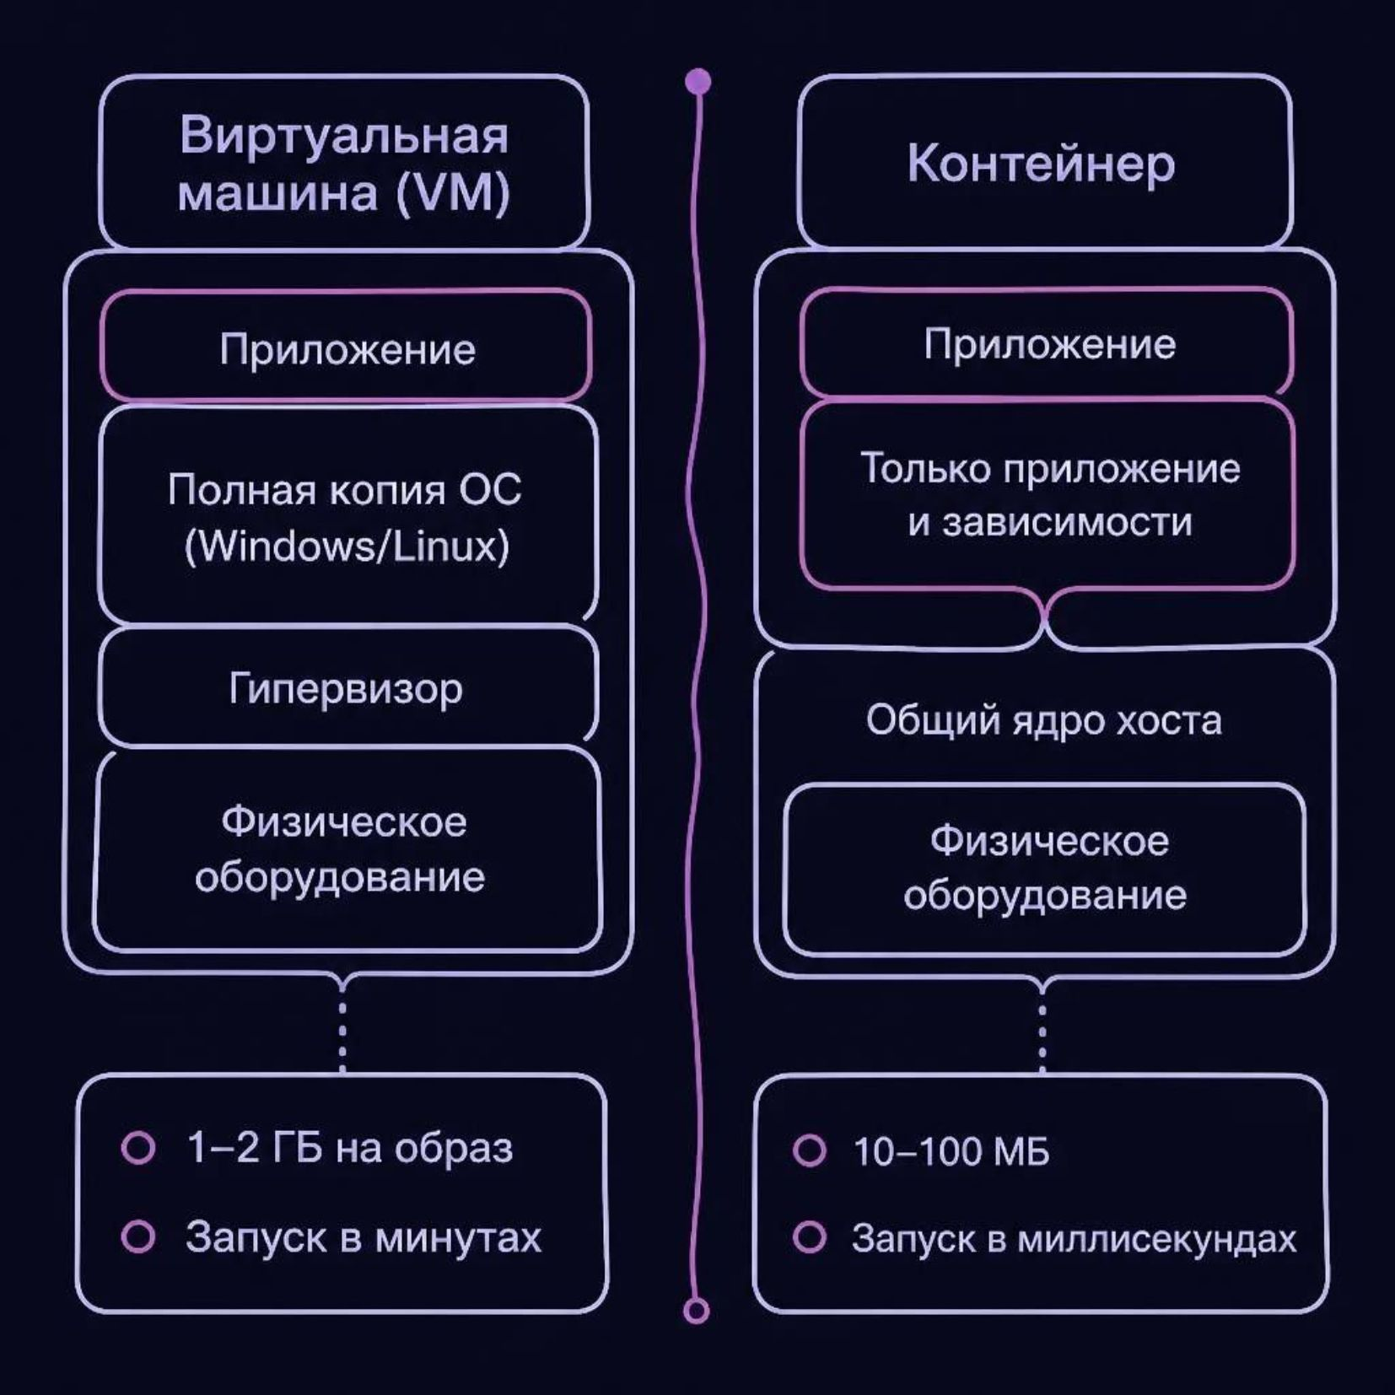

Виртуализация vs Контейнеризация
Аналогия из жизни
VM — это отдельный дом со своей электросетью, водопроводом и всей инфраструктурой. Дорого, долго строить, но полностью изолирован.
Контейнер — это квартира в многоэтажке с общей инфраструктурой дома. Быстро, компактно, эффективно — и при этом каждый жилец изолирован от соседей.
Контейнеры запускаются за миллисекунды, а не
минуты — это меняет подход к деплою.

Slide 4
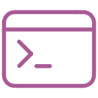





Архитектура Docker: Как устроено под капотом
Docker Client
Docker Daemon
CLI-инструмент для ввода команд: docker run, docker build и другие.
Фоновый сервис, управляющий контейнерами и образами на хосте.
REST API
Registry
Связующий слой между Client и Daemon — стандартный HTTP-интерфейс.
Хранилище образов: Docker Hub, GitLab Registry, приватные реестры.
Язык Go
Docker Desktop
Docker написан на Go для высокой производительности и кроссплатформенности.
GUI-оболочка для Mac и Windows, упрощает работу с Docker для новичков.

Slide 5

Основные понятия: Словарь Docker
Dockerfile
Image (Образ)
Container (Контейнер)
Текстовый файл с инструкциями — рецепт сборки образа.
Готовый неизменяемый шаблон — как класс в ООП.
Запущенный экземпляр образа — как объект из класса.
Layer (Слой)
Каждая инструкция Dockerfile создаёт слой; слои кешируются.

Slide 6
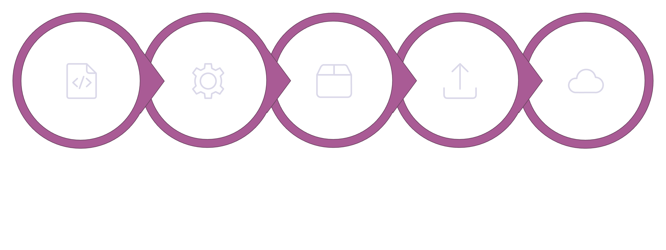
Образы и реестры: Как хранятся и передаются
Dockerfile
docker build
Образ (слои в кеше)
docker push
docker pull
Кеширование слоёв
Docker Hub и реестры
Если слой не изменился, Docker переиспользует его из кеша — сборка ускоряется в разы. Меняйте часто изменяемые слои в конце Dockerfile.
Публичный реестр с миллионами образов: python:3.11, nginx, postgres и многие другие — готовы к использованию прямо сейчас.

Slide 7
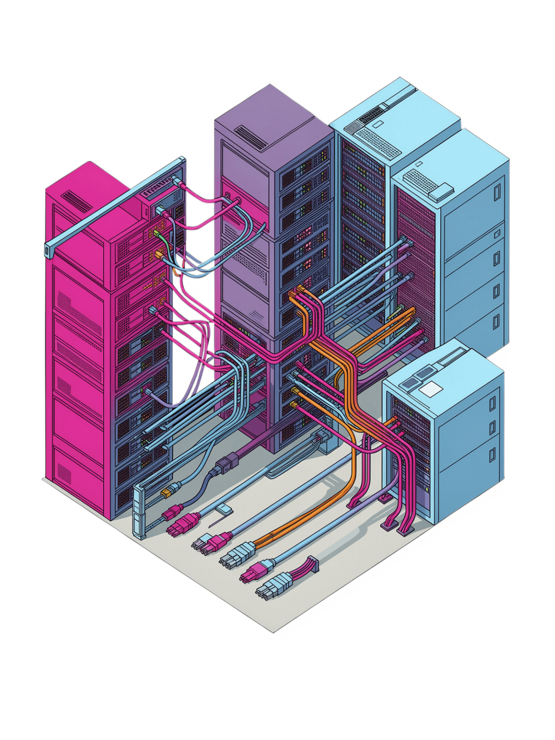







Инфраструктура: Сеть, Данные, Логи, Безопасность
Сеть (bridge)
Контейнеры общаются через виртуальную сеть. Порты маппируются: 8080:80 = внешний:внутренний.
Volumes (Тома)
Папки на хосте, монтируемые в контейнер. Данные сохраняются даже после удаления контейнера.
Логи
docker logs показывает вывод приложения в реальном времени. Логи хранятся на хосте.
Безопасность
Контейнеры изолированы друг от друга. root внутри контейнера ≠ root на хосте.

Slide 8
Жизненный цикл контейнера: Основные команды
Команда | Действие | Пример
docker run | Создаёт и запускает контейнер из образа | docker run -d -p 8080:80 nginx
docker ps | Список запущенных контейнеров (-a — все) | docker ps -a
docker stop | Останавливает контейнер (graceful shutdown) | docker stop container_id
docker rm | Удаляет контейнер | docker rm container_id
docker logs | Просмотр логов в реальном времени | docker logs -f container_id
docker exec | Выполнить команду внутри контейнера | docker exec -it container_id bash

Slide 9
Создание своего образа: Dockerfile
FROM python:3.11
WORKDIR /app
COPY . .
RUN pip install -r requirements.txt
CMD ["python", "app.py"]
1
FROM python:3.11
Базовый образ — наследуем готовую ОС с Python.
2
WORKDIR /app
Рабочая директория внутри контейнера.
3
COPY . .
Копируем код с хоста в контейнер.
Сборка образа: docker build -t my-app:1.0 .
4
RUN pip install
Устанавливаем зависимости при сборке образа.
5
CMD ["python", "app.py"]
Команда по умолчанию при запуске контейнера.

Slide 10


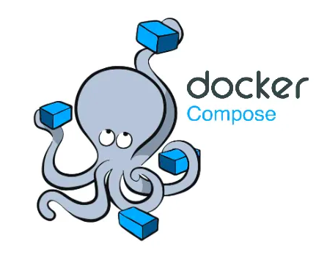
Оркестрация: Docker Compose
Реальные приложения требуют нескольких контейнеров одновременно. Docker Compose описывает и запускает их все в одном YAML-файле.
Проблема
Приложение требует app + PostgreSQL + Redis — запускать вручную неудобно и ненадёжно.
docker-compose.yml
YAML-файл с описанием сервисов, портов, томов и переменных окружения для всего стека.
Одна команда
docker-compose up запускает Flask, PostgreSQL и Nginx с правильной сетевой конфигурацией.
Управление
docker-compose down останавливает и удаляет все сервисы одной командой.

